Slide 1
Matura 2016
Szkolenie Przewodniczących Zespołów Egzaminacyjnych
marzec 2016

Slide 2
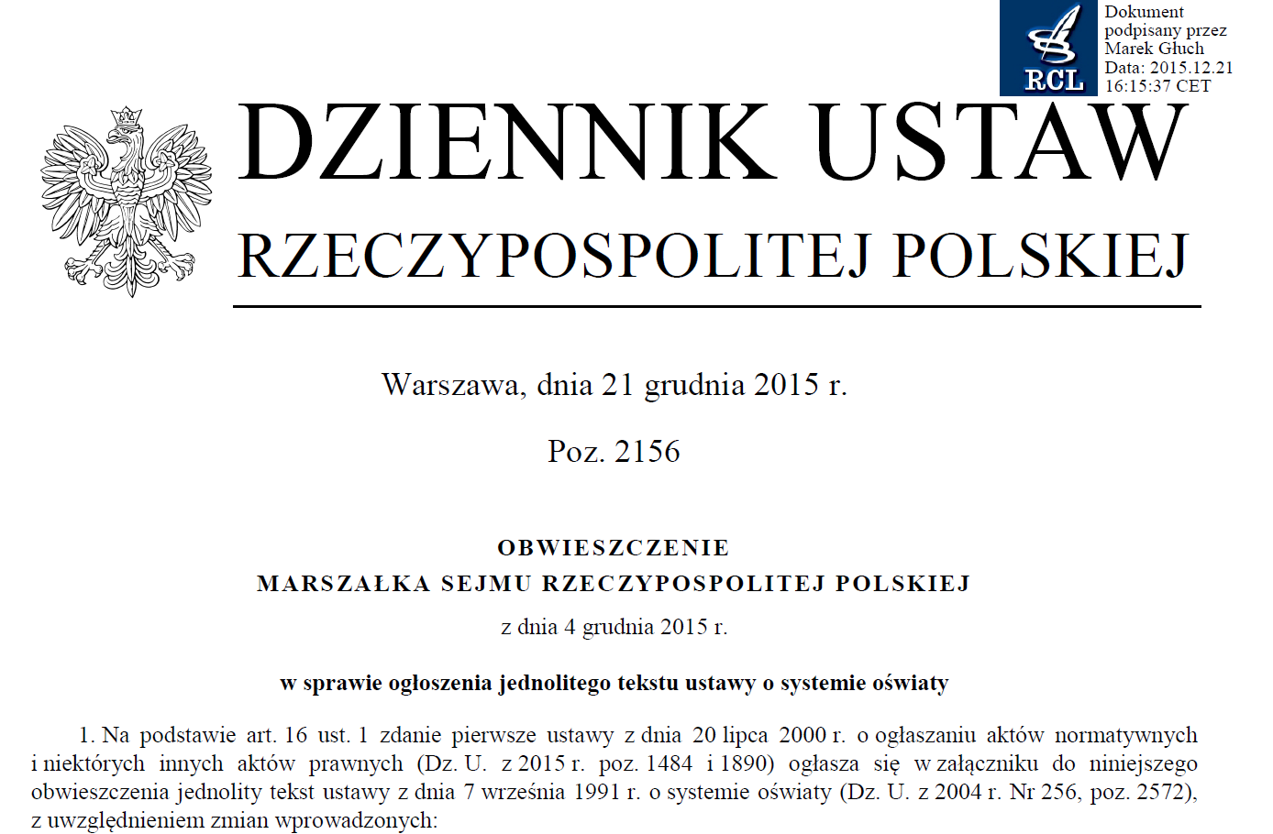
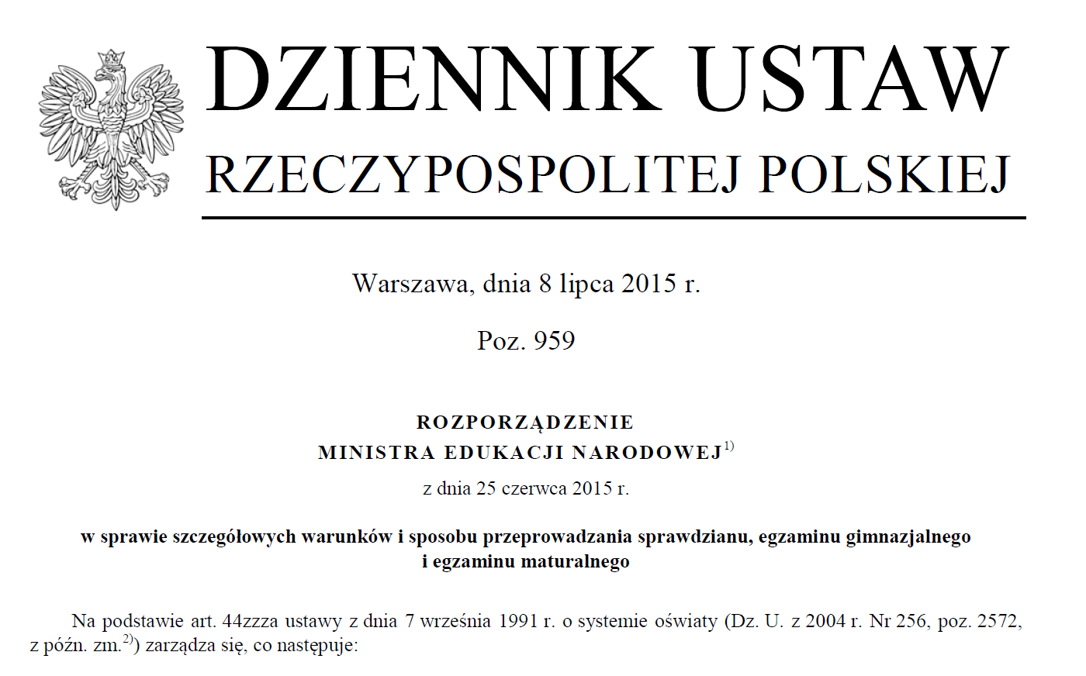
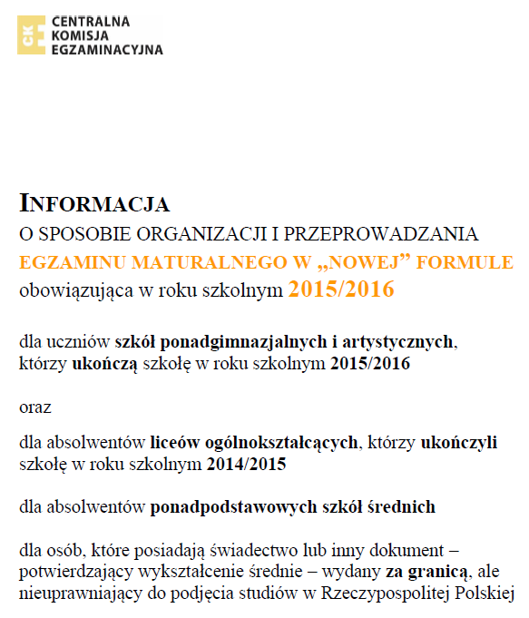
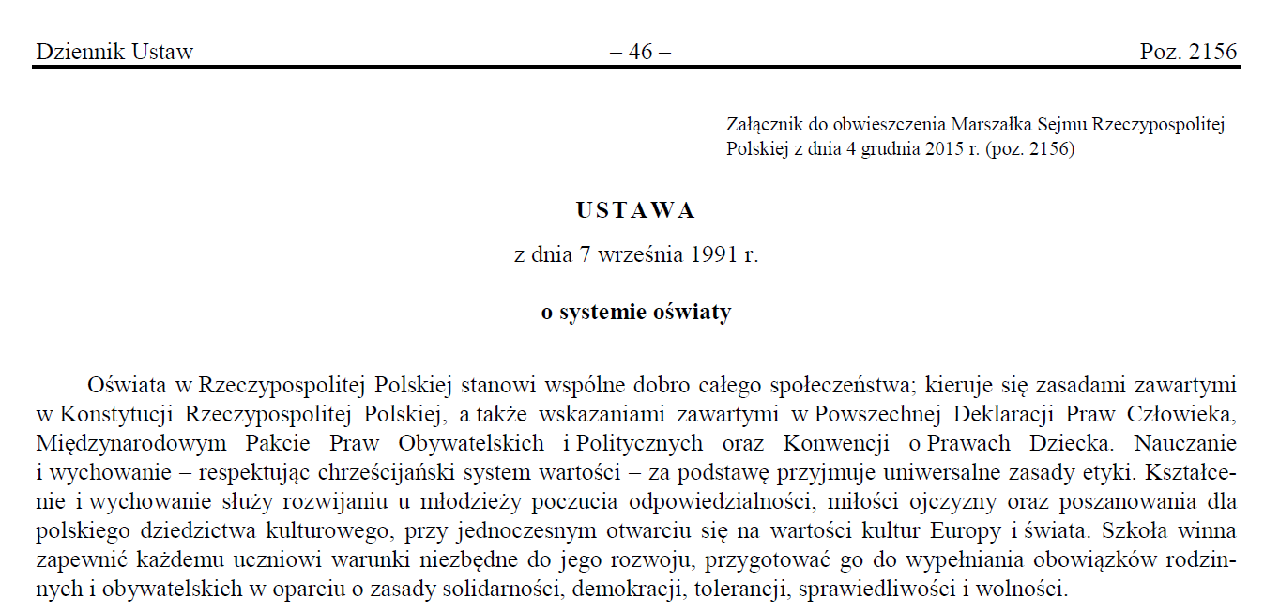
Przepisy w sprawie egzaminu maturalnego

Slide 3
Najważniejsze terminy egzaminu maturalnego w 2016 roku

Slide 4
Matura w terminie głównym*
Część pisemna | 4–24 maja
Część ustna z języka polskiego | 9–21 maja
Część ustna z języka obcego nowożytnego | 4–27 maja
*Komunikat dyrektora Centralnej Komisji Egzaminacyjnej

Slide 5
Matura w terminie dodatkowym
Część pisemna | 1–11 czerwca
Część ustna z języka polskiego | 6–11 czerwca
Część ustna z języka obcego nowożytnego | 1–17 czerwca

Slide 6
Matura w terminie poprawkowym
Część pisemna | 23 sierpnia
Część ustna (język polski, język mniejszości narodowych, języki obce nowożytne) | 24–26 sierpnia

Slide 7
Ogłoszenie wyników egzaminu maturalnego
Termin ogłoszenie wyników | 5 lipca
Termin wydania szkołom świadectw, aneksów i informacji o wynikach | 5 lipca

Slide 8
Część ustna egzaminu maturalnego z języka polskiego

Slide 9


Organizacja egzaminu
Jeden zespół przedmiotowy dziennie może przeprowadzić egzamin nie więcej niż dla 20 zdających.
Każdego dnia egzamin może rozpocząć się nie wcześniej niż o godzinie 9.00
i nie później niż ok. godziny 18.00.
Numery zadań wykorzystywane dla zdających zależą od godziny rozpoczęcia egzaminu przez dany zespół przedmiotowy. Jeżeli w szkole w tym samym przedziale godzinowym rozpoczyna egzamin więcej niż jeden zespół, numery zadań w każdym zespole są identyczne.
      9.00 – 10.00 01 – 28
      10.00 – 11.00 04 – 31
      11.00 – 12.00 07 – 32
Numery zadań:

Slide 10
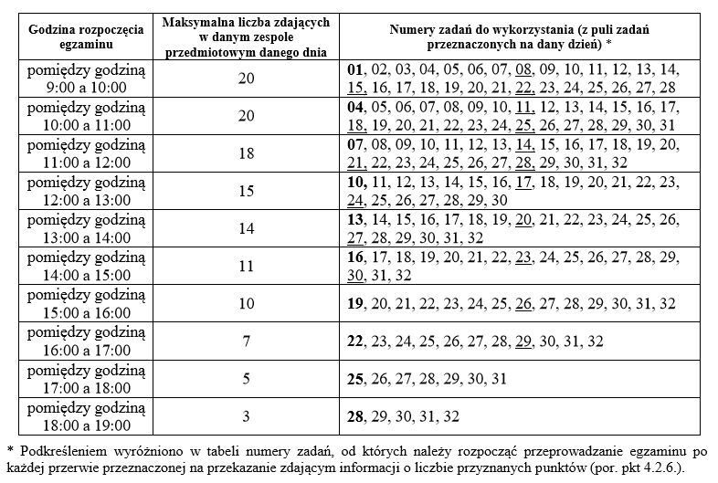
Harmonogram egzaminu ustnego

Slide 11
Organizacja egzaminu
PZE udostępnia wydrukowane zadania członkom zespołu przedmiotowego nie wcześniej niż 1,5 godziny przed egzaminem.
Każdy zespół przedmiotowy otrzymuje po dwa wydrukowane zestawy zadań przeznaczone na dany dzień (jeden dla zdających oraz jeden dla członków ZP).
Zdający wchodzą do sali egzaminacyjnej w ustalonej kolejności zgodnie ze szkolnym harmonogramem przeprowadzenia części ustnej egzaminu maturalnego.
Każdy zdający dostaje do losowania trzy zadania.
Zespół przedmiotowy przestrzega kolejności dokładania zadań z puli wszystkich zadań dla danej grupy zdających.

Slide 12



Przebieg egzaminu
Rozpoczęcie egzaminu
o godzinie 9.15
Numery zadań do wykorzystania
01, 02, 03, 04, 05, 06, 07
01
06
02
04
07
03
05
1
2
3
4
5
Następuje pierwsza przerwa

Slide 13

Przerwa w egzaminie
Po przeprowadzeniu egzaminu dla 5 zdających zespół przedmiotowy robi przerwę, w czasie której:
      ustala punktację,
      sporządza protokoły,
      ogłasza zdającym liczbę przyznanych punktów,
      usuwa wszystkie zadania, które były przygotowane dla danej grupy zdających (również te, które nie zostały wylosowane),
      przygotowuje kolejne zadania dla nowej grupy zdających.
Notes:
Ogłoszenie liczby punktów przyznanych zdającym może się odbyć publicznie pod warunkiem uzyskania zgody wszystkich zdających w danej grupie. Przed przekazaniem zdającym liczby uzyskanych punktów należy zapytać, czy ktoś nie wyraża zgody na publiczne odczytanie punktacji.

Slide 14

Przebieg egzaminu
Kontynuacja egzaminu po przerwie
godzina ok. 11.00
Numery zadań do wykorzystania
08, 09, 10, 11, 12, 13, 14
08
12
13
09
11
10
14
6
7
8
9
10
Następuje druga przerwa

Slide 15
Przechowywanie materiałów egzaminacyjnych
Po zakończeniu egzaminu zdający przekazuje przewodniczącemu zespołu przedmiotowego kartki
z notatkami, wylosowany bilet oraz wydruki zadań egzaminacyjnych. Przewodniczący ZE zabezpiecza ww. materiały i przechowuje przez okres, w którym zdający może zgłosić zastrzeżenia dotyczące naruszenia przepisów przeprowadzenia egzaminu (co najmniej siedem dni). Następnie materiały te są niszczone.

Slide 16
Przechowywanie dokumentacji
Protokoły indywidualne części ustnej egzaminu maturalnego z danego przedmiotu szkoła przechowuje do 5 stycznia 2017 r., a w przypadku egzaminu maturalnego w terminie poprawkowym – do 12 marca 2017 r. [§ 76]

Slide 17
Zmiana terminu egzaminu ustnego
Absolwent może przystąpić do części ustnej egzaminu maturalnego z języka polskiego w terminie innym niż ustalony w szkolnym harmonogramie w uzgodnieniu
z przewodniczącym zespołu egzaminacyjnego
(w ramach harmonogramu określonego w komunikacie dyrektora Centralnej Komisji Egzaminacyjnej).
(§ 68 ust. 2)

Slide 18
Przeprowadzenie egzaminu maturalnego
Sesja 2015/2016

Slide 19
Przed egzaminem

Slide 20







Przygotowania do egzaminu
Powołanie zespołów egzaminacyjnych
Szkolenie zespołów nadzorujących i przedmiotowych
Wprowadzenie informacji o laureatach do systemu
Sprawdzenie zamówienia materiałów egzaminacyjnych
Marzec
Kwiecień

Slide 21

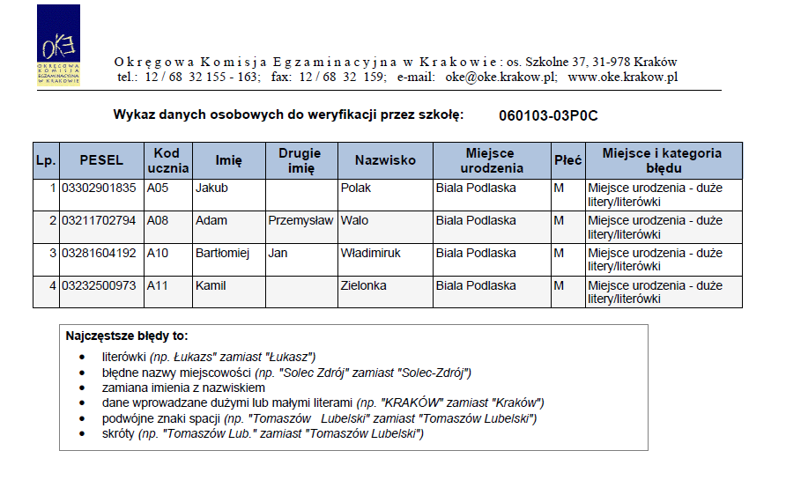
Błędy w danych zgłoszonych do OKE
?
143 szkoły
Wykazy do ponownej weryfikacji
Kod szkoły
Pesel 1
Nazwisko 1
Pesel 2
Nazwisko
Pesel 3
Nazwisko 3
Pesel 4
Nazwisko
OBIEG

Slide 22

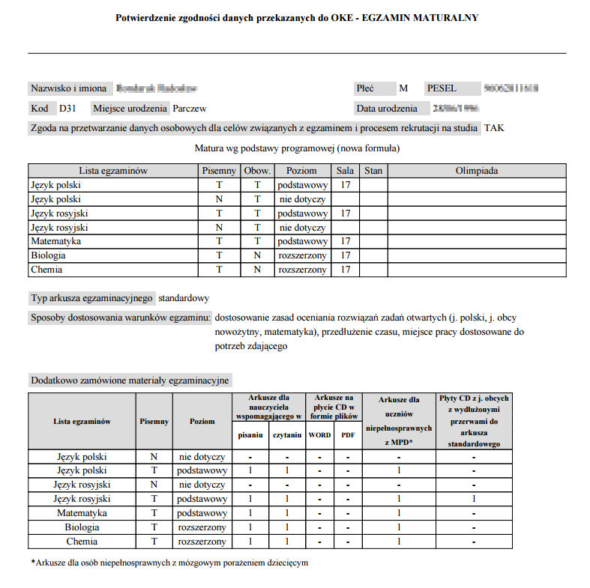

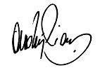
Sprawdzenie danych zgłoszonych do OKE

Slide 23
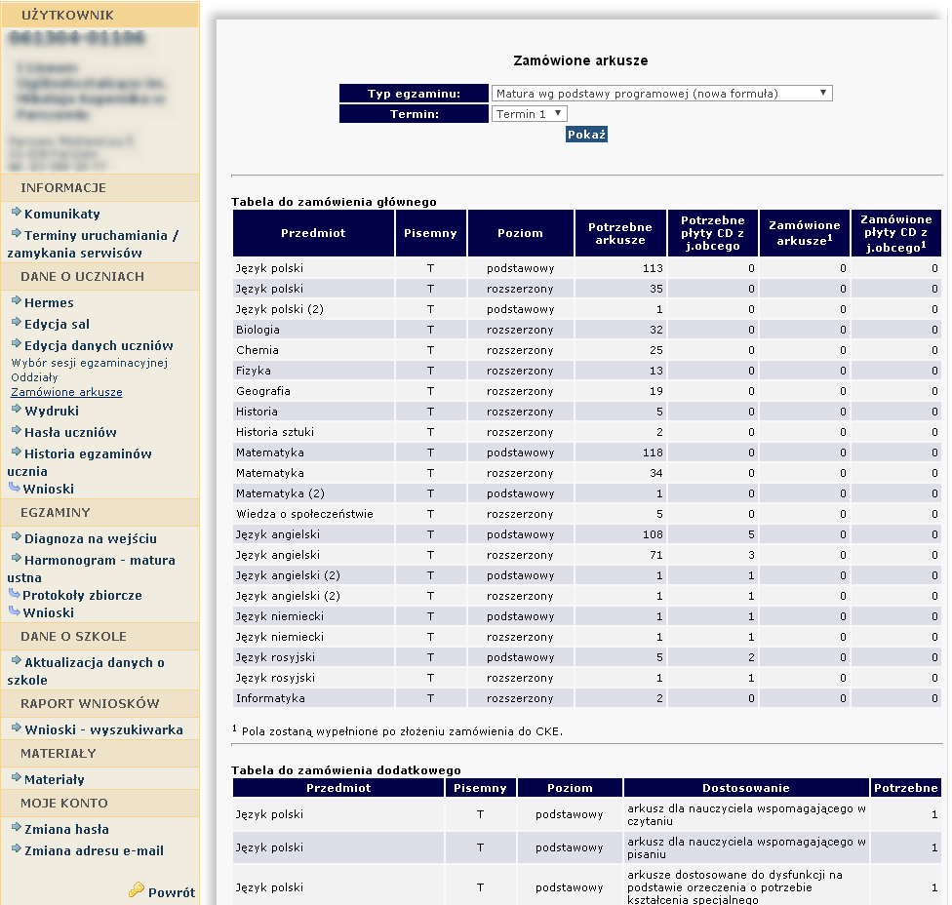


Slide 24

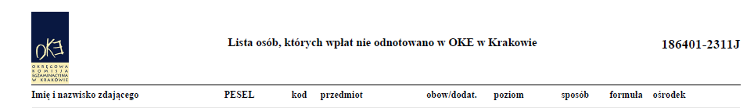
Opłaty za egzamin maturalny
Podsumowanie rejestracji opłat:
  zarejestrowano 6 628 opłat za egzaminy
  z deklaracji zgłoszonych w OBIEG-u brakuje 1 197 wpłat od 947 osób
  ponad 400 osób wpłaciło a nie powinno płacić
  dużo błędów i konieczność weryfikacji list

Slide 25

Kody kreskowe i zestawy do j. obcych
Odbiór kodów w POP w dniu 26 kwietnia, w godz. 13.00 – 15.00
Sprawdzenie kompletności materiałów w dniach 26-27 kwietnia
Zmieniony wymiar naklejek – 3 x 6 cm

Slide 26
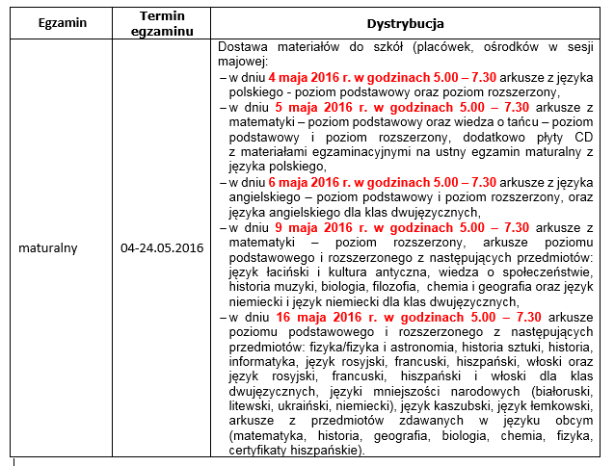

Dostawa materiałów egzaminacyjnych

Slide 27
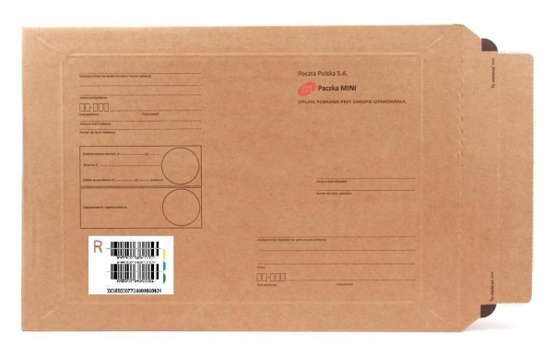
Dostawa arkuszy dodatkowo zamawianych
Arkusze dostosowane
Arkusze zakodowane
– bez imion i nazwisk
Arkusze dostosowane
Przesyłka z CKE

Slide 28
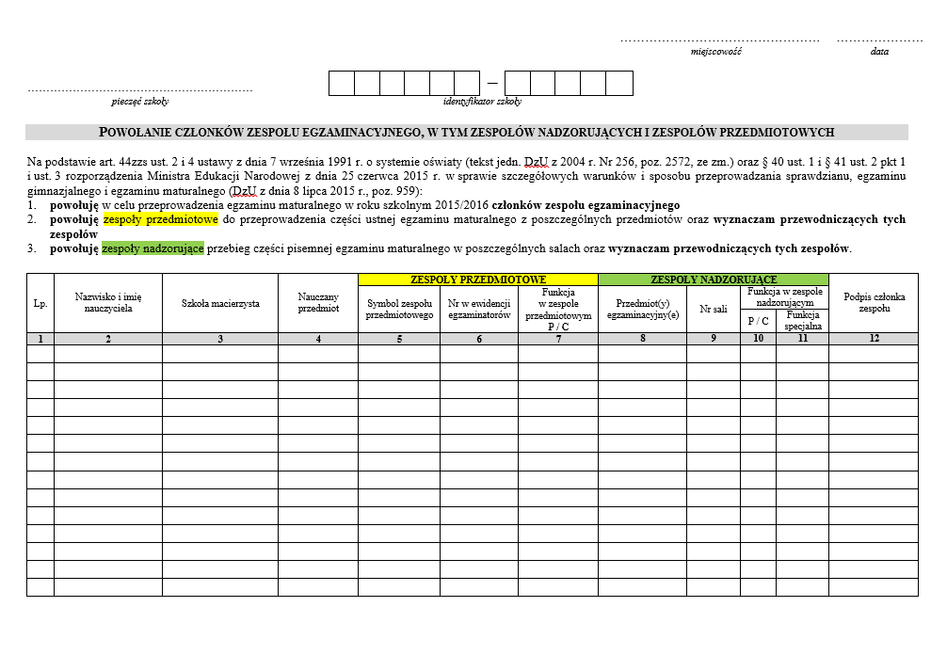
Powołanie zespołów egzaminacyjnych
Podpis:
1. Oświadczenie
2. Szkolenie

Slide 29



Przygotowanie sal i sprzętu
W jednej sali mogą pisać zdający „starą i nową” formułę egzaminu z wyjątkiem egzaminu z:
    języka obcego,
    wykorzystaniem urządzeń technicznych,
    nauczycielem wspomagającym
1-2 dni przed egzaminem należy sprawdzić:
  stan techniczny odtwarzaczy płyt CD, głośników
  właściwe odtwarzanie ścieżek:
    teksty do poszczególnych zadań są nagrane na CD jako odrębne ścieżki
    odtwarzacze CD automatycznie przechodzą do kolejnej ścieżki
  rozmieszczenie sprzętu gwarantujące wysoką jakość dźwięku

Slide 30


Przygotowanie sal egzaminacyjnych
Do każdej sali należy przygotować:
losy z numerami stolików
kartki z numerami stolików (do oznaczenia stolików)
plany sal egzaminacyjnych dla 3 lub więcej zdających w sali (zał. 13)
naklejki z kodami kreskowymi przygotowane przez OKE

Slide 31
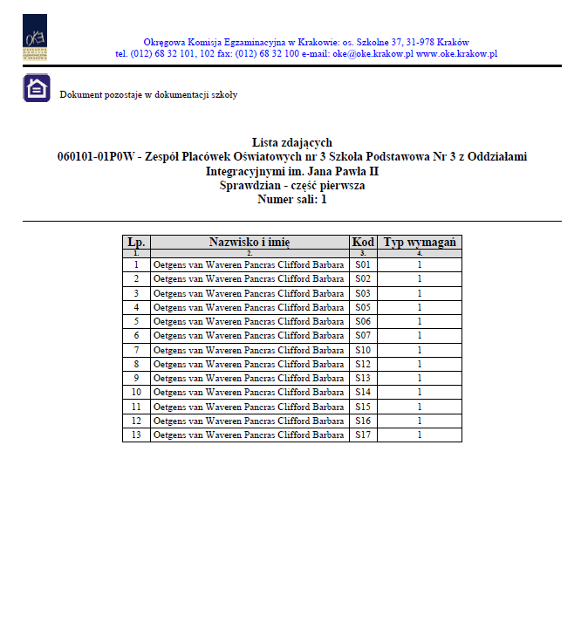
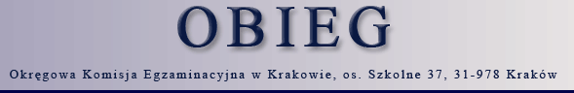

Dokumentacja
Listy zdających
do wywieszenia na drzwiach do sali
Wykazy zdających
Protokoły zbiorcze
W dwóch egzemplarzach

Slide 32
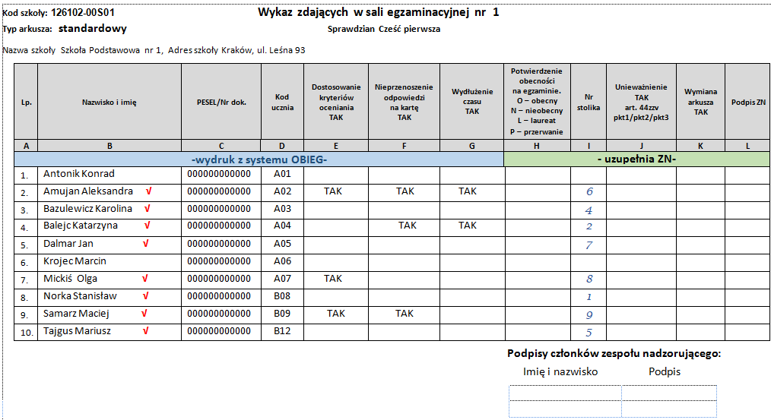
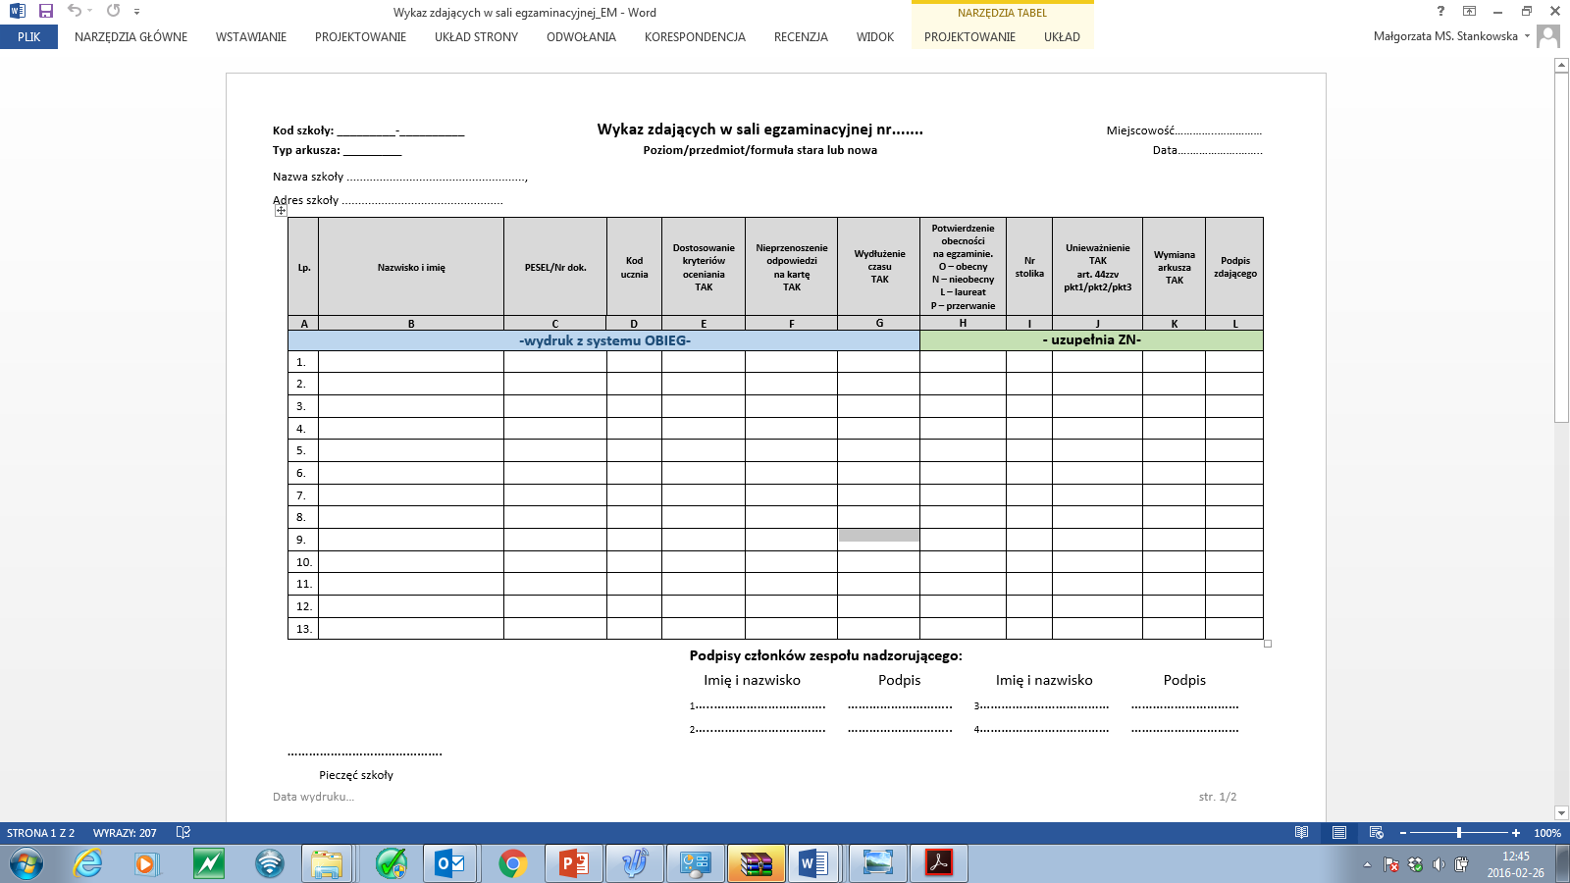
Wykaz zdających w danej sali (Zał. 15)
Wypełniany danymi z systemu OBIEG
Wypełniany przez Zespół Nadzorujący
Wykaz zdających w sali egzaminacyjnej nr 25
Matematyka/poziom podstawowy/nowa formuła
Nazwa szkoły: Liceum Ogólnokształcące w Krakowie, Adres szkoły: Kraków, ul. Szkolna 6
L
O
Mazur
O
Mazur
O
Mazur
O
Mazur
N
Mazur
O
O
Kruk
O
Kruk
O
Kruk
Kruk
Julia Mazur
J Mazur
Jan Kowalski
Alicja Kruk
AliKruk
Jan Kowalski
J Mazur
AliKruk

Slide 33
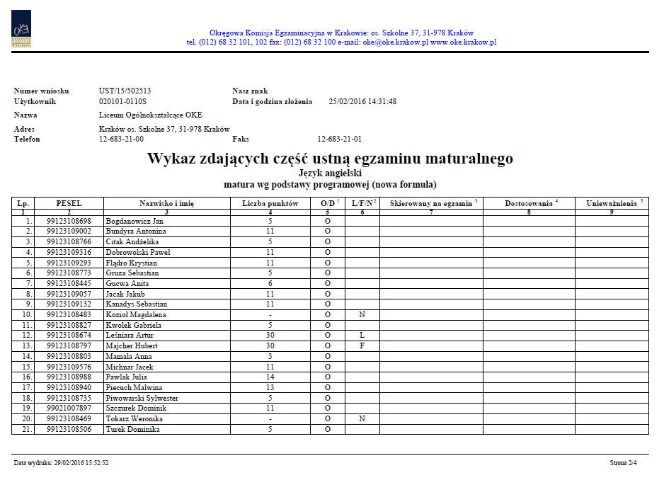
Wykaz zdających część ustną egzaminu (Zał. 12b, 12c)

Slide 34

W dniu egzaminu przed jego rozpoczęciem
Przewodniczący ZN sprawdzają:
  usunięcie z sali pomocy dydaktycznych
  ustawienie ponumerowanych stolików
  przygotowanie losów z numerami stolików
  przygotowanie odpowiednich stanowisk dla zdających uprawnionych do dostosowanych warunków egzaminu
  przygotowanie miejsc dla członków ZN oraz obserwatorów
  umieszczenie w widocznym miejscu materiałów pomocniczych
  umieszczenie w widocznym miejscu sprawnego zegara i tablicy do zapisania godziny rozpoczęcia i zakończenia egzaminu

Slide 35
W dniu egzaminu przed jego rozpoczęciem
Przewodniczący ZN sprawdzają:
  umieszczenie przed salą, w widocznym miejscu list zdających
  przygotowanie sprzętu (np. odtwarzaczy CD, słuchawek, komputerów, itd..)
  przygotowania zapasowych przyborów do pisania i baterii
Przewodniczący ZN przypominają członkom ZN:
  procedurę przebiegu części pisemnej egzaminu
  informację, który obszar sali został każdemu z nich wyznaczony do nadzorowania, zwracając uwagę na odpowiedzialność za:
    samodzielność pracy zdających
    kompletność zakodowania arkuszy i kart odpowiedzi

Slide 36

Przed rozpoczęciem egzaminu
Po zajęciu miejsc przez zdających PZN odbiera od PZE:
odpowiednią liczbę arkuszy egzaminacyjnych
wykaz zdających w sali egzaminacyjnej, wydrukowany z systemu OBIEG
formularz protokołu przebiegu egzaminu w danej sali egzaminacyjnej
płyty CD w przypadku egzaminu z j. obcego
zwrotne koperty do spakowania materiałów egzaminacyjnych (foliowe i papierowe)
PZN razem z przedstawicielem zdających przenosi materiały egzaminacyjne do odpowiedniej sali egzaminacyjnej

Slide 37

Przed rozpoczęciem egzaminu
Przewodniczący ZN przypomina o:
    zakazie wnoszenia urządzeń telekomunikacyjnych
    zakazie wnoszenia przyborów nieujętych w komunikacie Dyrektora CKE
Zdający mogą wnieść do sali małą butelkę wody
O godzinie wyznaczonej przez PZE uczniowie wchodzą do sali pojedynczo, okazując dokument ze zdjęciem potwierdzający tożsamości i losują numery stolików (mogą tu odebrać naklejki)
PZN może odstąpić od losowania stolików w przypadku uczniów korzystających z dostosowania warunków i formy egzaminu oraz
w innych uzasadnionych przypadkach
Zdający, który jest chory może korzystać ze sprzętu medycznego oraz leków pod warunkiem, że taka konieczność została zgłoszona PZE przed rozpoczęciem egzaminu

Slide 38
W czasie egzaminu

Slide 39
Na początku egzaminu
Po zajęciu miejsc przez uczniów PZN informuje zdających o:
  zasadach zachowania się podczas egzaminu
  zasadach oddawania arkuszy egzaminacyjnych po zakończeniu pracy
O godzinie określonej w komunikacie – CZN rozdają zdającym arkusze oraz naklejki z kodami kreskowymi
Po rozdaniu arkuszy PZN informuje zdających o:
  obowiązku zapoznania się z instrukcją dla zdającego
  o konieczności sprawdzenia kompletności arkusza i numerów stron
  o konieczności sprawdzenia nr PESEL na naklejkach i o sposobie kodowania arkusza i karty (podpis w wykazie zdających w sali)
Przed rozpoczęciem pracy
  zdający kodują prace i karty
  CZN sprawdzają poprawność kodowania i naklejenie kodów lub kodują prace i karty zdającym, którzy mają dostosowanie egzaminu

Slide 40
W trakcie egzaminu
po czynnościach organizacyjnych PZN zapisuje na tablicy czas rozpoczęcia
i zakończenia egzaminu
członkowie ZN mogą odpowiadać na pytania zdających związane wyłącznie
z kodowaniem arkusza i instrukcją dla zdającego
w uzasadnionych przypadkach przewodniczący zespołu nadzorującego może zezwolić zdającemu na opuszczenie sali po zapewnieniu warunków wykluczających możliwość kontaktowania się ucznia z innymi osobami
w przypadku konieczności wyjścia z sali zdający sygnalizuje taką potrzebę przez podniesienie ręki. Czas nieobecności powinien być odnotowany
w protokole przebiegu egzaminu w danej sali
CZN oraz obserwatorzy mogą poruszać się po sali w sposób niezakłócający pracy zdającym
10 minut przed zakończeniem czasu przeznaczonego na pracę PZN informuje o czasie pozostałym do zakończenia pracy i przypomina zdającym o konieczności zaznaczenia odpowiedzi na karcie

Slide 41
Zakończenie pracy przed czasem
zdający zgłasza to ZN przez podniesienie ręki
obiór pracy powinien odbywać się tak, aby nie zakłócać pracy pozostałym zdającym:
  zdający zamyka zestaw i odkłada na brzeg stolika
  w obecności zdającego członkowie ZN sprawdzają kompletność materiałów
  ZN sprawdza, czy uczeń zaznaczył odpowiedzi na karcie oraz zapisał rozwiązania zadań otwartych
  po otrzymaniu pozwolenia uczeń wychodzi nie zakłócając pracy pozostałym zdającym

Slide 42
Po egzaminie

Slide 43
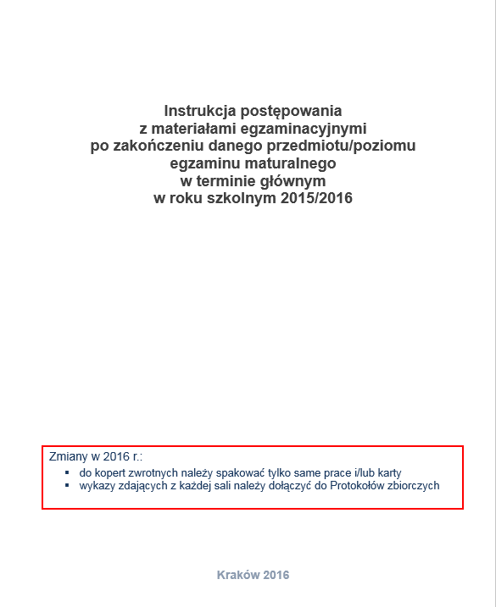
Instrukcja pakowania
1
2
Zmiany w 2016 r.:
do kopert zwrotnych należy spakować tylko same prace i/lub karty
wykazy zdających z każdej sali należy dołączyć do protokołów zbiorczych

Slide 44
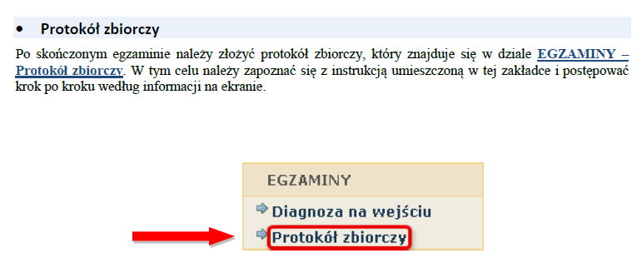
Protokół zbiorczy
nieobecności
unieważnienia

Slide 45


Przekazanie materiałów do OKE
Po egzaminie ustnym:
  jeden egzemplarz protokołu zbiorczego (Zał. 12a)
  uzupełnione wykazy zdających część ustną egzaminu (wydruk z systemu OBIEG)
  kopie zaświadczeń stwierdzających uzyskanie tytułu laureata lub finalisty
Przekazanie dokumentów:
do 2 dni po zakończeniu wszystkich egzaminów ustnych w szkole (j. polski
i j. obce) komplet dokumentów w jednej kopercie należy wysłać pocztą
Uwaga: nie należy wysyłać faksem

Slide 46
Przekazanie materiałów do OKE
  Po egzaminie pisemnym :
  koperty zwrotne zawierające prace egzaminacyjne z wszystkich sal
  koperta zawierająca wadliwe materiały egzaminacyjne oraz niewykorzystane arkusze egzaminacyjne
  koperta zawierająca dokumentację:
    jeden egzemplarz protokołu zbiorczego (OBIEG)
    uzupełnione wykazy zdających w sali egzaminacyjnej (OBIEG)
    kopie zaświadczeń stwierdzających uzyskanie tytułu laureata lub finalisty
    kopię wykazu zawartości przesyłki dostarczonej przez dystrybutora
    decyzje o przerwaniu i unieważnieniu egzaminu maturalnego
    z danego przedmiotu, jeśli taka sytuacja zaistnieje (Zał. 18)
    wraz z arkuszami egzaminacyjnymi tych zdających
    plany sal (Zał. 13)
  Przekazanie dokumentów:
  w dniu egzaminu
  zgodnie z instrukcją OKE

Slide 47

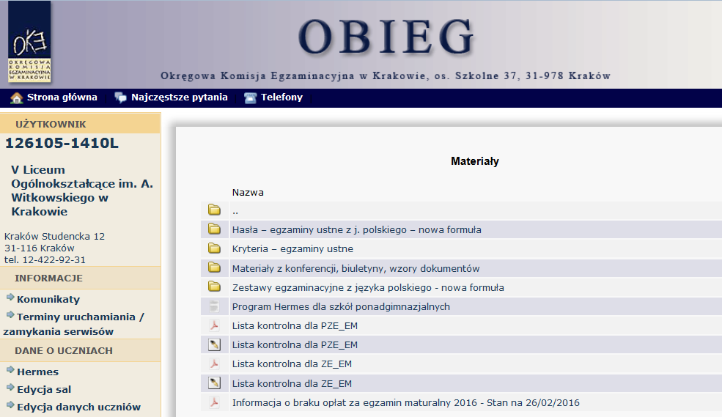
Materiały w systemie OBIEG
Listy kontrolne
Instrukcje pakowania
Prezentacje OKE
LO w Rzeszowie
Im. Jana Matejki
Ul. Szkolna 25
12-345 Rzeszów
Tel. 12-345-789

Slide 48
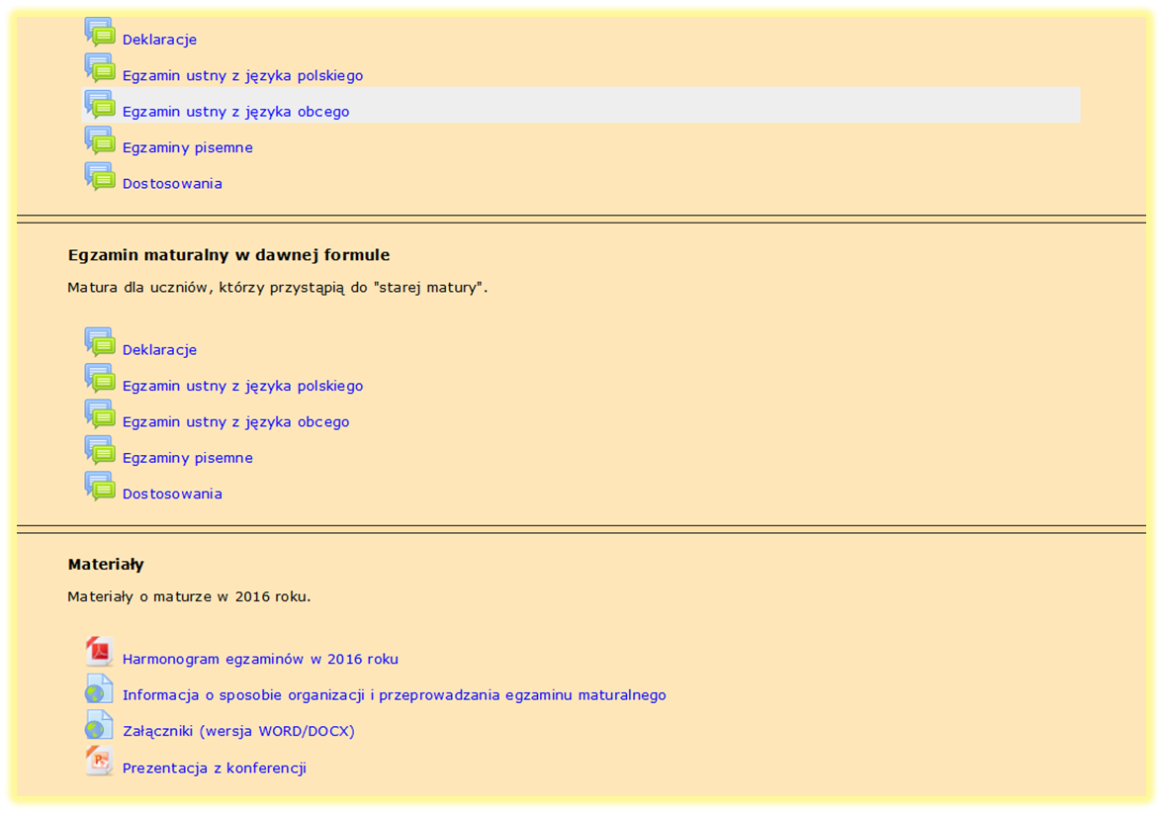
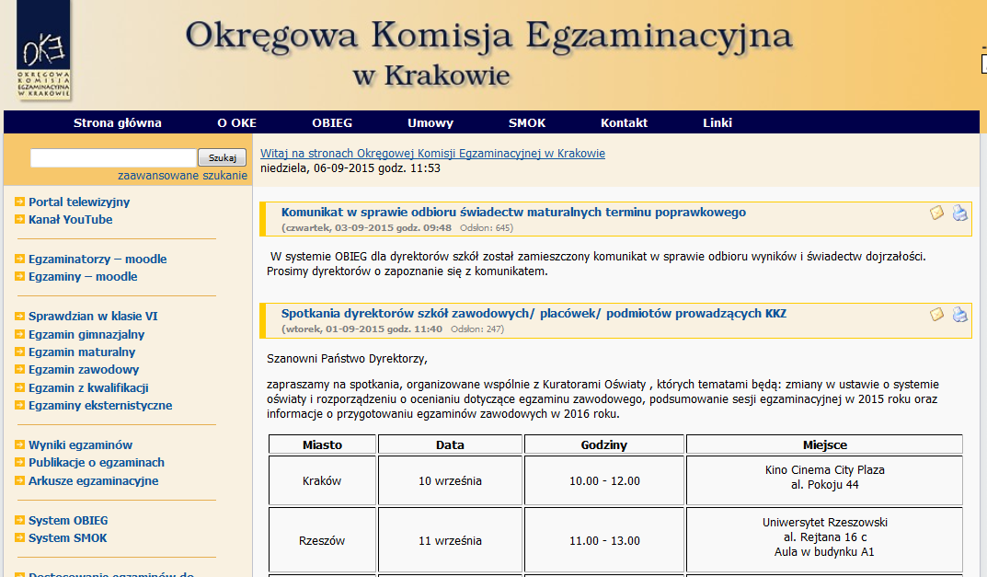
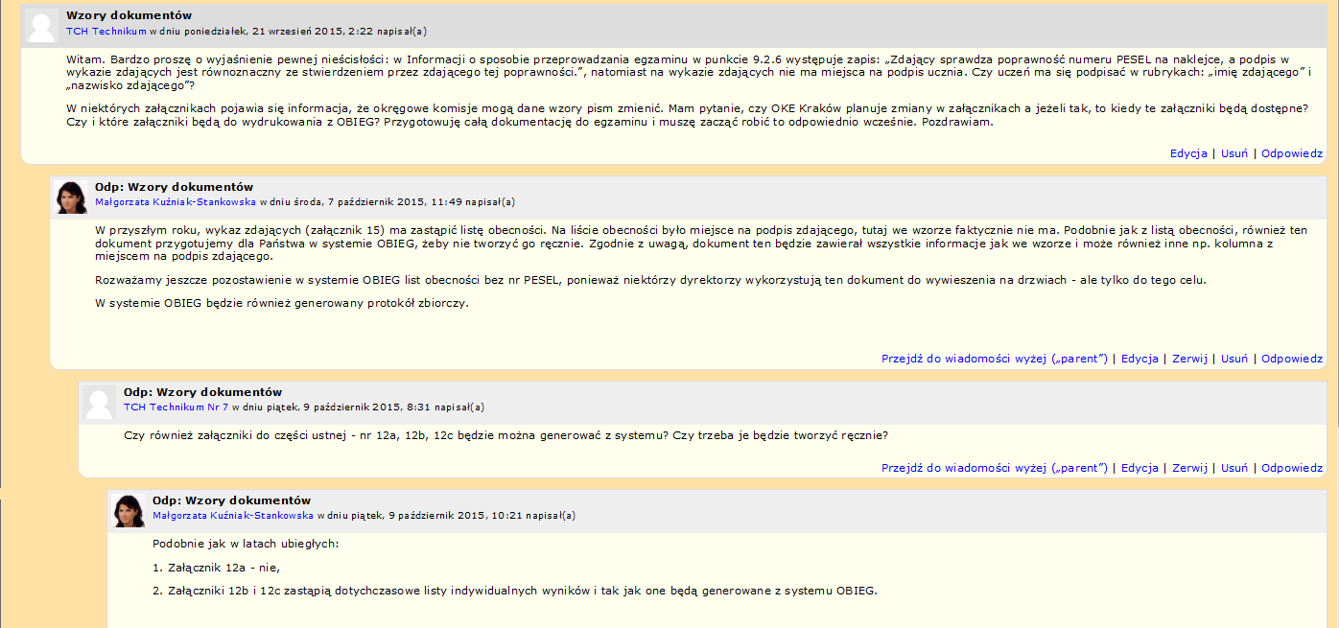
Kurs na platformie MOODLE

Slide 49
Sytuacje szczególne w trakcie egzaminu maturalnego

Slide 50
Unieważnienie egzaminu przez przewodniczącego zespołu egzaminacyjnego
następuje w przypadku:
stwierdzenia niesamodzielnego rozwiązywania zadań przez absolwenta,
wniesienia lub korzystania przez absolwenta z urządzenia telekomunikacyjnego lub niedozwolonych pomocy,
zakłócania przez absolwenta przebiegu egzaminu.

Slide 51
Unieważnienie egzaminu przez przewodniczącego zespołu egzaminacyjnego
sposób postępowania:
przewodniczący zespołu nadzorującego (przedmiotowego), po konsultacji z pozostałymi członkami zespołu prosi do sali przewodniczącego zespołu egzaminacyjnego,
przewodniczący zespołu egzaminacyjnego zaznajamia się z okolicznościami wystąpienia nieprawidłowości,
przewodniczący zespołu egzaminacyjnego podejmuje decyzję o przerwaniu i unieważnieniu egzaminu i poleca zdającemu opuszczenie sali egzaminacyjnej .

Slide 52
Unieważnienie egzaminu przez przewodniczącego zespołu egzaminacyjnego
sposób postępowania cd.:
przewodniczącego zespołu egzaminacyjnego wypełnia stosowny formularz (załącznik 18),
informację o przerwaniu i unieważnieniu egzaminu przewodniczący zespołu przedmiotowego lub zespołu nadzorującego odnotowuje odpowiednio w protokole indywidualnym lub przebiegu egzaminu w danej sali,
informację o przerwaniu i unieważnieniu egzaminu przewodniczącego zespołu egzaminacyjnego odnotowuje w protokole zbiorczym i dołącza decyzję o unieważnieniu.
Kopię decyzji pozostawia w dokumentacji szkoły.

Slide 53
Unieważnienie egzaminu przez przewodniczącego zespołu egzaminacyjnego
konsekwencje dla zdającego:
jeżeli unieważniony został egzamin w części ustnej lub pisemnej z przedmiotu obowiązkowego lub to był jedyny wybrany przedmiot dodatkowy lub jedyny przedmiot dodatkowy do którego przystąpił, to absolwent nie zdał egzaminu maturalnego i nie może przystąpić w tym samym roku do egzaminu w terminie poprawkowym,
unieważnienie egzaminu z jednego z przedmiotów nie stanowi przeszkody w przystępowaniu do egzaminu z pozostałych przedmiotów.

Slide 54
Postępowanie w przypadku zaginięcia przesyłki z materiałami do części pisemnej egzaminu maturalnego
Po stwierdzeniu zaginięcia przesyłki z materiałami egzaminacyjnymi przewodniczący zespołu egzaminacyjnego powiadamia dyrektora OKE, który przeprowadza postępowanie wyjaśniające.
Dyrektor OKE, w porozumieniu z dyrektorem CKE, podejmuje decyzję o ewentualnym zawieszeniu egzaminu, a dyrektor CKE ustala nowy termin egzaminu z danego przedmiot i informuje o tym dyrektorów OKE, którzy powiadamiają przewodniczących zespołów egzaminacyjnych.
Zdający stosowne informacje w tej sprawie uzyskują w szkole, w której przystępowali do egzaminu.

Slide 55
Postępowanie w przypadku stwierdzenia braku stron lub innych usterek w arkuszach egzaminacyjnych
W przypadku stwierdzenia braku stron lub innych usterek w arkuszach egzaminacyjnych przewodniczący zespołu nadzorującego odnotowuje ten fakt w protokole przebiegu części pisemnej egzaminu w danej sali i zgłasza przewodniczącemu zespołu egzaminacyjnego konieczność wykorzystania arkuszy rezerwowych.
Informację o wykorzystaniu arkuszy rezerwowych odnotowuje się w protokole zbiorczym przebiegu egzaminu z danego przedmiotu.

Slide 56
Postępowanie w przypadku stwierdzenia braku stron lub innych usterek w arkuszach egzaminacyjnych
Jeżeli liczba arkuszy rezerwowych jest niewystarczająca do przeprowadzenia danego egzaminu, przewodniczący zespołu egzaminacyjnego powiadamia dyrektora OKE, który podejmuje decyzję co do dalszego przebiegu egzaminu. Nie wykonuje się z własnej inicjatywy kopii arkuszy egzaminacyjnych.
Zdający czekają na decyzję dyrektora OKE nie opuszczając sali egzaminacyjnej.
Decyzję w sprawie dalszego przebiegu egzaminu dyrektor OKE lub jego przedstawiciel przekazuje telefonicznie, faksem lub pocztą elektroniczną przewodniczącemu zespołu egzaminacyjnego.

Slide 57
Postępowanie w przypadku zagrożenia lub nagłego zakłócenia przebiegu egzaminu
W przypadku zagrożenia lub nagłego zakłócenia przebiegu egzaminu przewodniczący zespołu egzaminacyjnego zawiesza lub przerywa dany egzamin i powiadamia o tym dyrektora OKE, a w razie potrzeby odpowiednie służby.
Dyrektor OKE, w porozumieniu z dyrektorem CKE, podejmuje decyzję w sprawie dalszego przebiegu egzaminu.
Decyzję w sprawie dalszego przebiegu egzaminu dyrektor OKE lub jego przedstawiciel przekazuje telefonicznie, faksem lub pocztą elektroniczną przewodniczącemu zespołu egzaminacyjnego.

Slide 58
Przerwanie przez zdającego egzaminu z przyczyn losowych lub zdrowotnych
Przed rozpoczęciem egzaminu maturalnego przewodniczący zespołu egzaminacyjnego ma obowiązek upewnić się, że wszyscy zdający dobrze się czują i mogą przystąpić do egzaminu i poinformować, że przerwanie egzaminu z przyczyn zdrowotnych nie uprawnia do przystąpienia do egzaminu w terminie dodatkowym.

Slide 59
Przerwanie przez zdającego egzaminu z przyczyn losowych lub zdrowotnych
Jeżeli podczas trwania egzaminu zdający przerywa ten egzamin z powodów zdrowotnych lub losowych, przewodniczący zespołu przedmiotowego lub nadzorującego organizuje pomoc, dbając o to aby zdający nie miał możliwości kontaktu z innymi osobami poza tymi, które udzielają mu pomocy. Rejestruje godzinę przerwania egzaminu.
Jeżeli zdający poczuje się na siłach kontynuować egzamin można na to zezwolić, przy czym nie przedłuża się czasu trwania egzaminu.

Slide 60
Przerwanie przez zdającego egzaminu z przyczyn losowych lub zdrowotnych
W przypadku gdy zdający przerwał egzamin i nie podjął pracy przewodniczący zespołu nadzorującego odbiera jego pracę i po zakończeniu egzaminu pakuje jego pracę razem z pozostałymi.
Informację o tym zdarzeniu odnotowuje się w protokole przebiegu części pisemnej w sali (załącznik 16.) oraz w protokole zbiorczym (załącznik 17.).

Slide 61
Przerwanie przez zdającego egzaminu z przyczyn losowych lub zdrowotnych
Dyrektor OKE podejmuje decyzję o skierowaniu pracy do oceny przez egzaminatora lub o przyznaniu zdającemu prawa do przystąpienia do egzaminu w terminie dodatkowym, po przedstawieniu przez zdającego lub jego rodziców udokumentowanego wniosku w tej sprawie (załącznik 6.).

Slide 62
Unieważnienia egzaminu maturalnego przez dyrektora OKE albo dyrektora CKE
powody:
stwierdzenie podczas sprawdzania pracy egzaminacyjnej przez egzaminatora niesamodzielnego rozwiązywania zadania lub zadań przez zdającego lub występowanie w pracy egzaminacyjnej jednakowych sformułowań wskazujących na udostępnienie rozwiązań innemu zdającemu lub korzystanie z rozwiązań innego zdającego.

Slide 63
Unieważnienia egzaminu maturalnego przez dyrektora OKE albo dyrektora CKE
powody cd.:
zgłoszenie przez zdającego uzasadnionych zastrzeżeń związanych z naruszeniem przepisów dotyczących przeprowadzania egzaminu maturalnego,
zaistnienie okoliczności prowadzących do naruszenia przepisów dotyczących przeprowadzania egzaminu maturalnego (unieważnienie z urzędu),

Slide 64
Unieważnienia - niesamodzielna praca ucznia
Dyrektor OKE
przekazuje zdającemu – za pośrednictwem dyrektora szkoły – pisemną informację o zamiarze unieważnienia danej części egzaminu
Dyrektor szkoły
niezwłocznie przekazuje informację zdającemu
2 dni robocze od otrzymania informacji
Zdający
Zdający
składa wniosek do dyrektora OKE o wgląd do dokumentacji
nie składa wniosku do dyrektora OKE o wgląd do dokumentacji
nie więcej niż 7 dni od otrzymania wniosku
Dyrektor OKE
umożliwia zapoznanie się
z dokumentacją oraz złożenie wyjaśnień
14 dni od upływu terminu złożenia wniosku
nie więcej niż 7 dni od otrzymania wniosku
albo
Dyrektor OKE
odstępuje od zamiaru unieważnienia
Dyrektor OKE
podtrzymuje zamiar i unieważnia daną część sprawdzianu/egzaminu
Dyrektor OKE
– za pośrednictwem dyrektora szkoły – przekazuje zdającemu pisemną informację o unieważnieniu danej części sprawdzianu/egzaminu wraz z uzasadnieniem

Slide 65
Unieważnienia - niesamodzielna praca ucznia
Dyrektor OKE
– za pośrednictwem dyrektora szkoły – przekazuje zdającemu pisemną informację o unieważnieniu danej części sprawdzianu/egzaminu wraz z uzasadnieniem
Zdający
3 dni robocze od otrzymania informacji o unieważnieniu
może wnieść do dyrektora CKE, za pośrednictwem dyrektora OKE, zastrzeżenie do rozstrzygnięcia dyrektora OKE
albo
7 dni od otrzymania
zastrzeżeń
z dokumentacją OKE
Dyrektor OKE
odstępuje od unieważnienia
Dyrektor CKE
podejmuje ostateczne rozstrzygnięcie.
Nie służy na nie skarga do sądu administracyjnego

Slide 66
Wglądy do prac egzaminacyjnych
sprawdzenie oceny każdego zadania w systemie OBIEG,
w ciągu 6 miesięcy od dnia przekazania informacji o wyniku egzaminu absolwent ma prawo wglądu do sprawdzonej i ocenionej pracy egzaminacyjnej,
wgląd może być dokonywany tylko osobiście,
wniosek o wgląd składa się do dyrektora OKE osobiście, drogą elektroniczną, faksem lub pocztą tradycyjną,

Slide 67
Wglądy do prac egzaminacyjnych
wniosek o wgląd powinien zawierać:
imię i nazwisko zdającego,
PESEL zdającego,
dane teleadresowe,
przedmiot i poziom egzaminu, którego dotyczy wniosek o wgląd.

Slide 68
Weryfikacja sumy punktów
Absolwent może zwrócić się z wnioskiem o weryfikację sumy punktów (wraz z uzasadnieniem), składając go do dyrektora okręgowej komisji egzaminacyjnej w terminie 2 dni roboczych od dnia dokonania wglądu.
Weryfikacji sumy punktów dokonuje się w terminie 7 dni od dnia otrzymania wniosku.
W przypadku zastrzeżeń natury technicznej, weryfikacji dokonuje pracownik okręgowej komisji egzaminacyjnej.
W przypadku zastrzeżeń merytorycznych, dyrektor OKE wskazuje egzaminatora, który dokonuje ponownej oceny rozwiązań wskazanych zadań, zgodnie z zasadami oceniania rozwiązań zadań opracowanymi przez CKE.

Slide 69
Weryfikacja sumy punktów
Dyrektor OKE informuje pisemnie absolwenta o wyniku weryfikacji sumy punktów, w terminie 14 dni od dnia otrzymania wniosku.
Jeżeli w wyniku weryfikacji suma punktów została podwyższona, dyrektor OKE ustala nowe wyniki egzaminu oraz anuluje dotychczasowe świadectwo lub zaświadczenie i wydaje nowy dokument.
Absolwent jest zobowiązany do zwrotu anulowanych dokumentów.

Slide 70
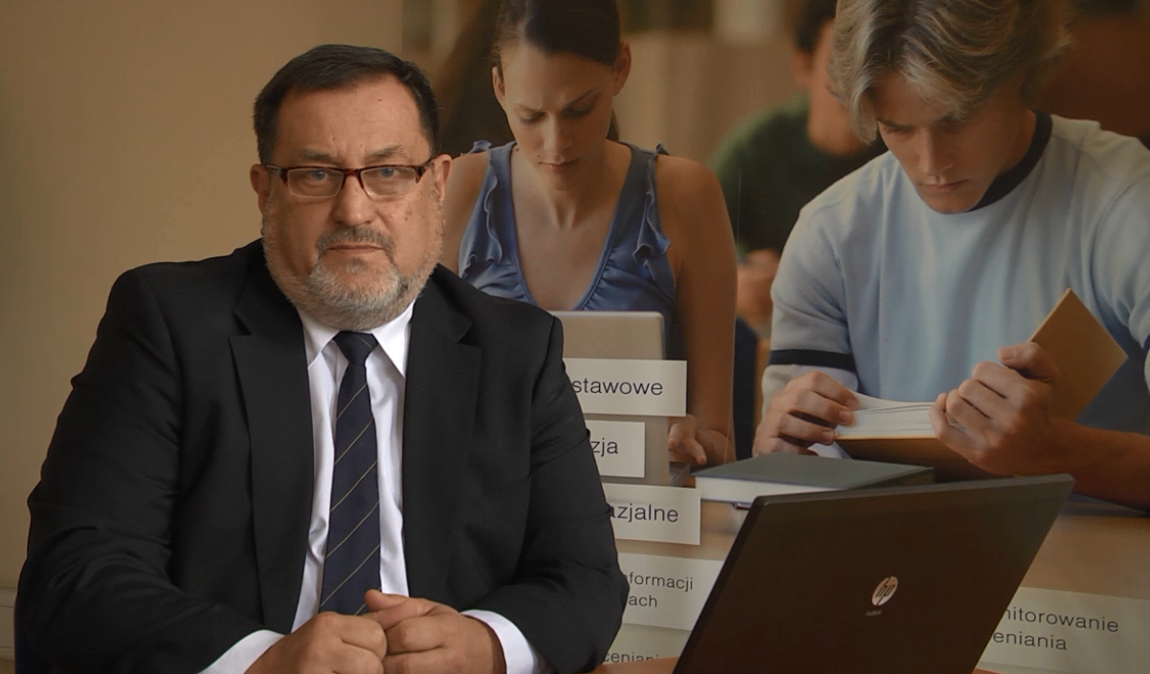

Nowe filmy o maturze

Slide 72


Slide 73



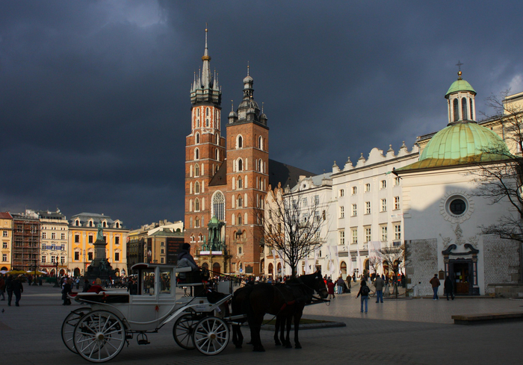

Slide 74

Matura na 100%
I i II edycja Matury na 100% odbyła się w Krakowie w 2014
i 2015 roku.

Slide 75
Matura na 100%
III edycja odbędzie się we Wrocławiu 22 września 2016.
Celem projektu jest docenianie znakomitych osiągnięć uczniów, a także promocja tych szkół i środowisk, które tworzą warunki sprzyjające uzyskiwanie najlepszych wyników.
Raz na trzy lata będzie przyznawana szkole, która tworzy klimat dla najzdolniejszej i wyróżniającej się młodzieży, Statuetka Jaskółki.

Slide 76

Dziękujemy za uwagę
Małgorzata Stankowska – kierownik Wydziału Organizacyjno-Administracyjnego
Piotr Ludwikowski – kierownik Pracowni Matur
Lech Gawryłow – dyrektor OKE

Slide 77

Życzenia wielkanocne
Życzę zdrowych, pogodnych Świąt Wielkanocnych, pełnych nadziei
i miłości, aby te święta wyzwoliły radość odradzającego się życia,
a jednocześnie dały spokój ducha;
wiosennego nastroju, serdecznych spotkań,
smacznego jajka i mokrego dyngusa.

